Slide 1
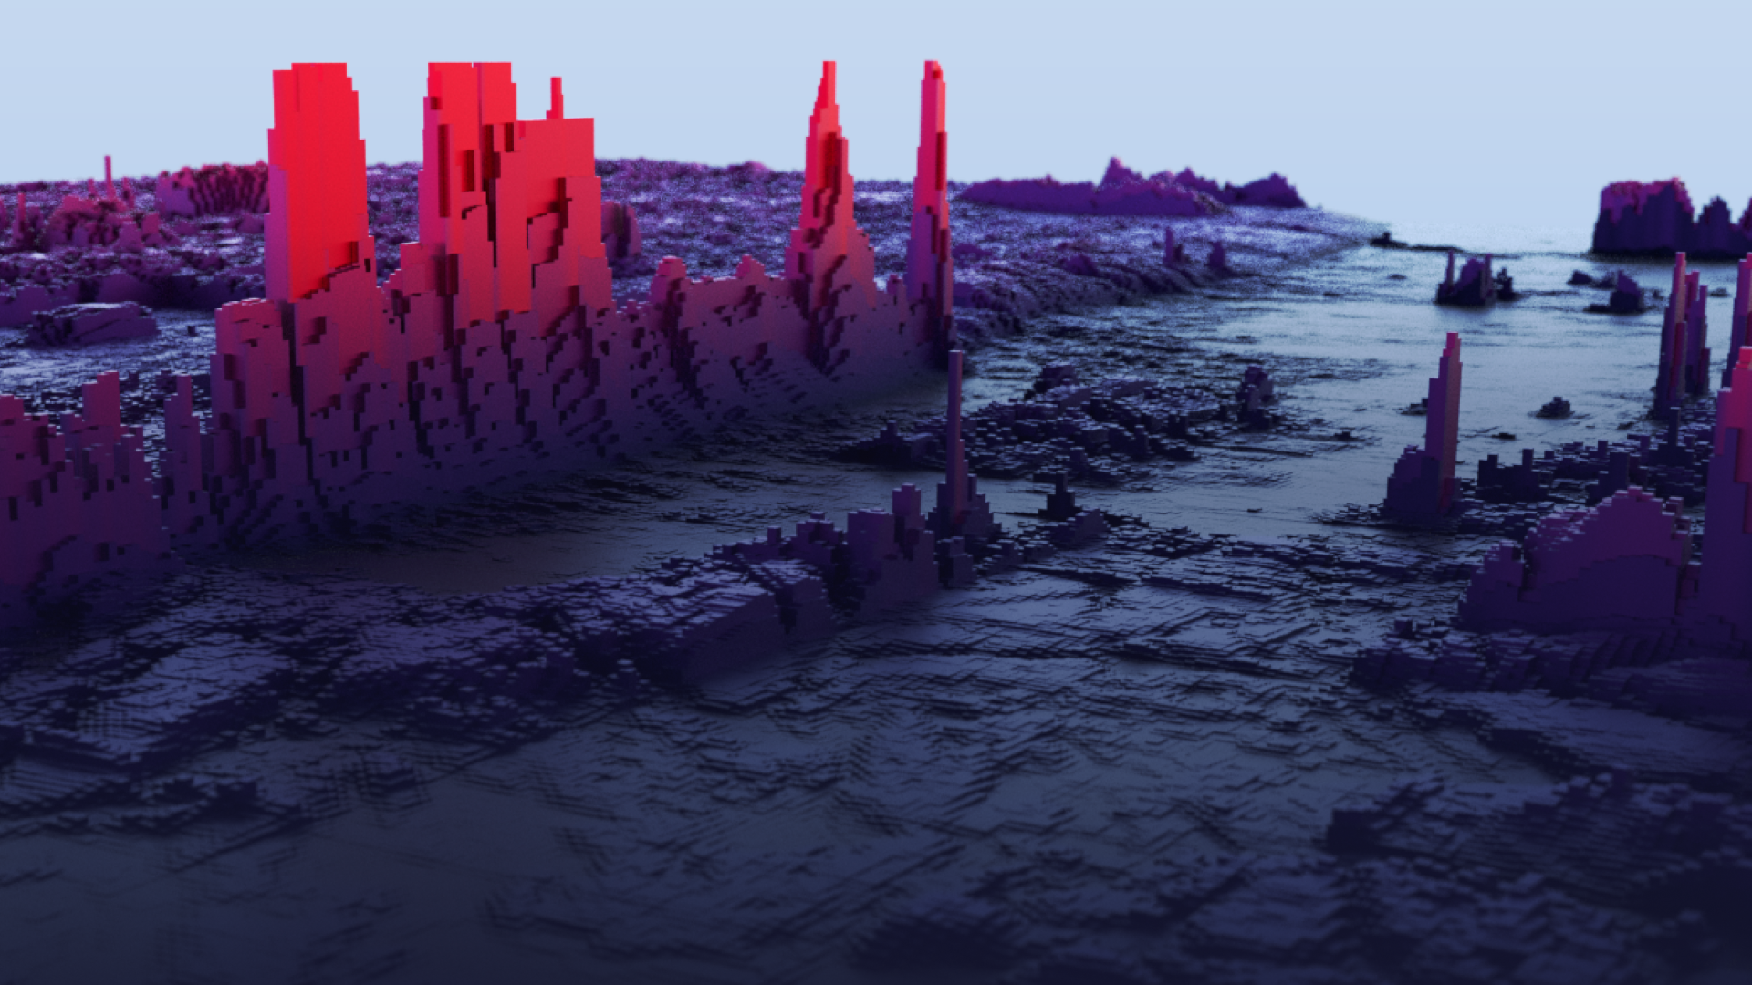

PostNEURO
РЕКОМЕНДАТЕЛьНая СИСТЕМА НОВОСТЕЙ ДЛЯ ПОЛЬЗОВАТЕЛЕЙ MOS.RU И ПРИЛОЖЕНИЯ «МОЯ МОСКВА»

Slide 2
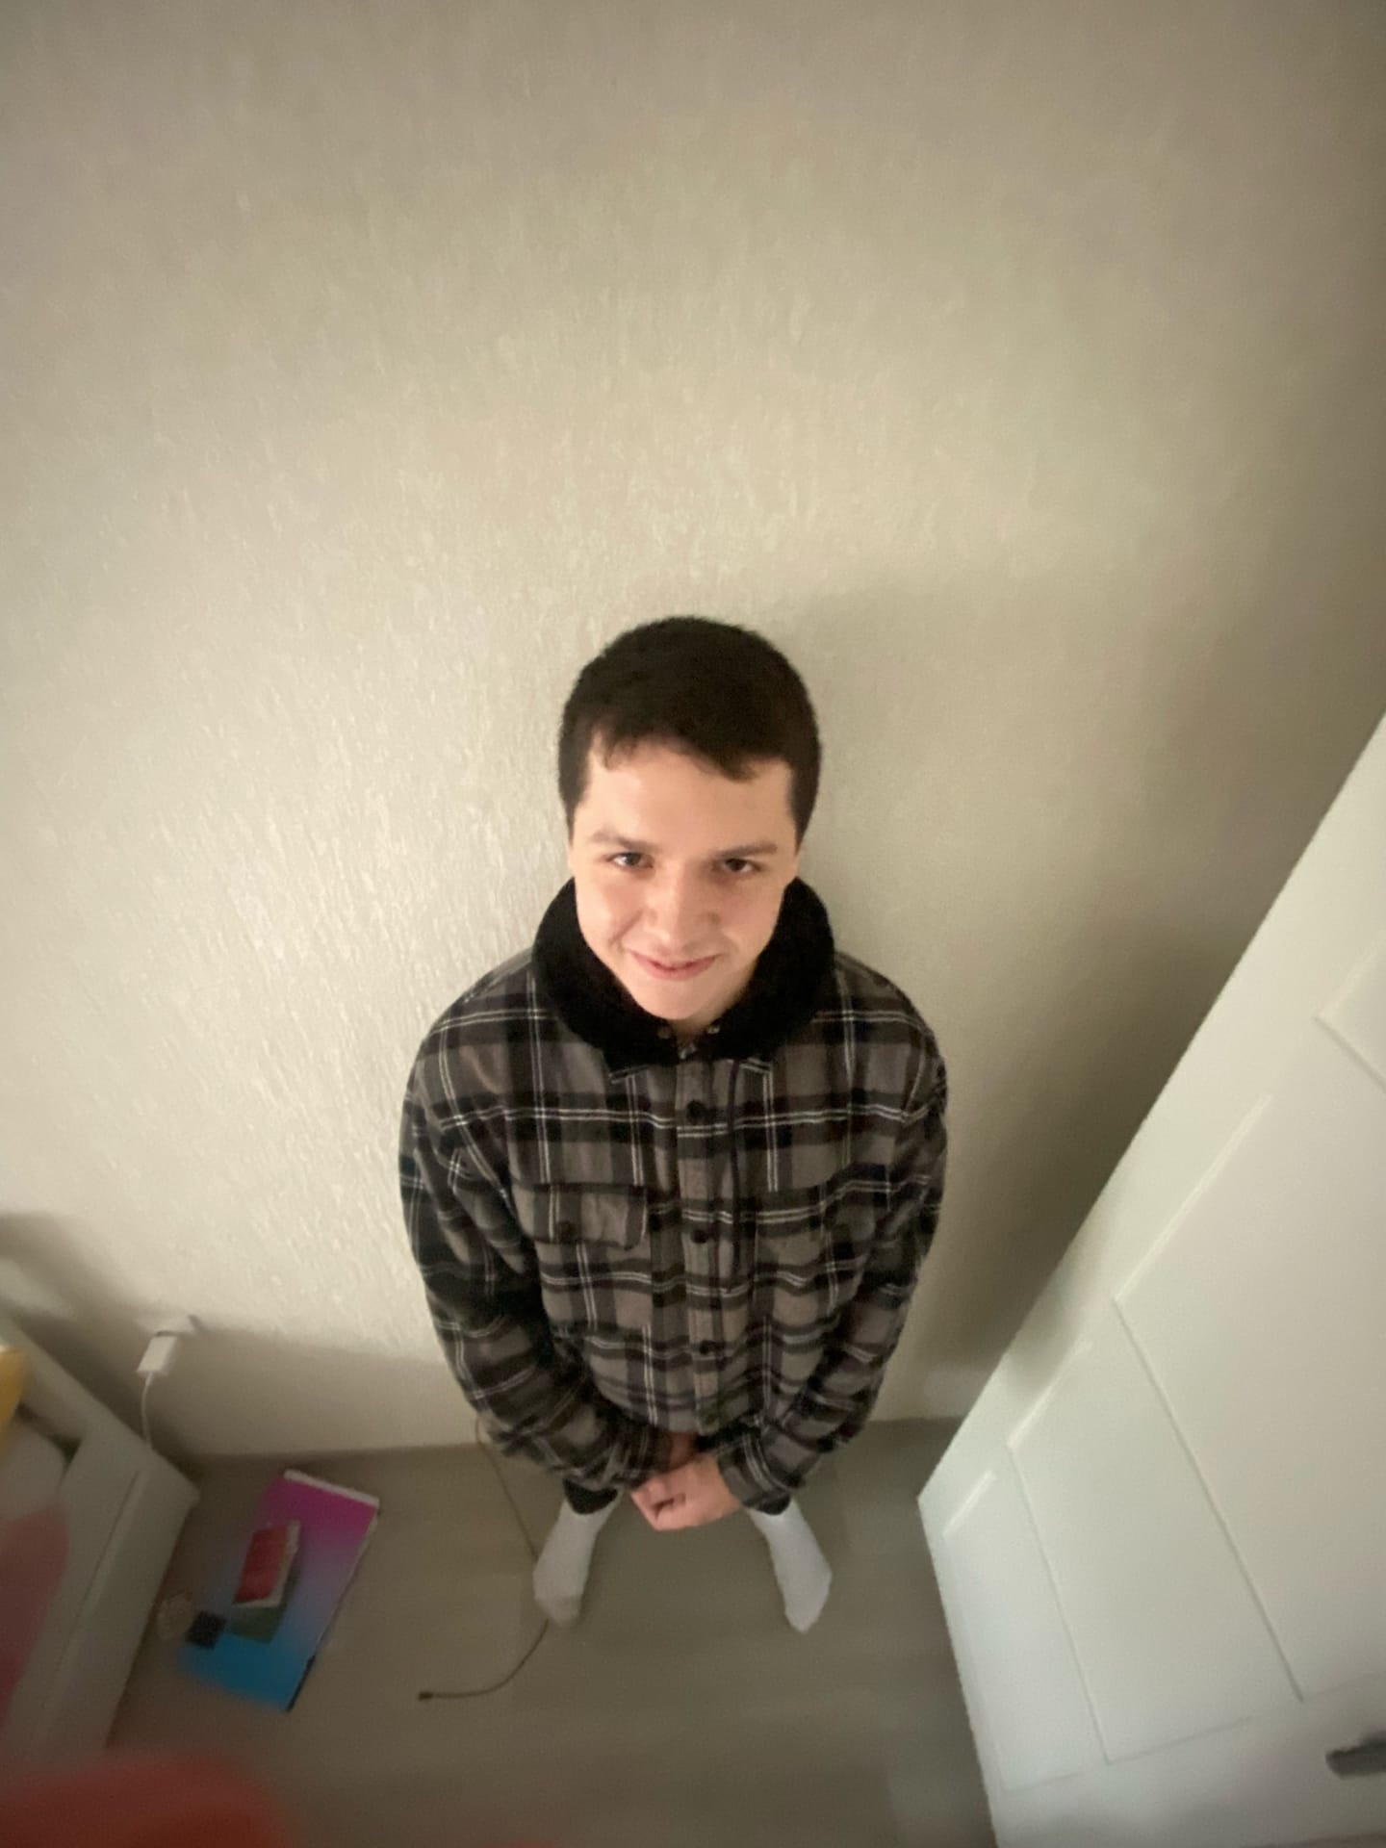
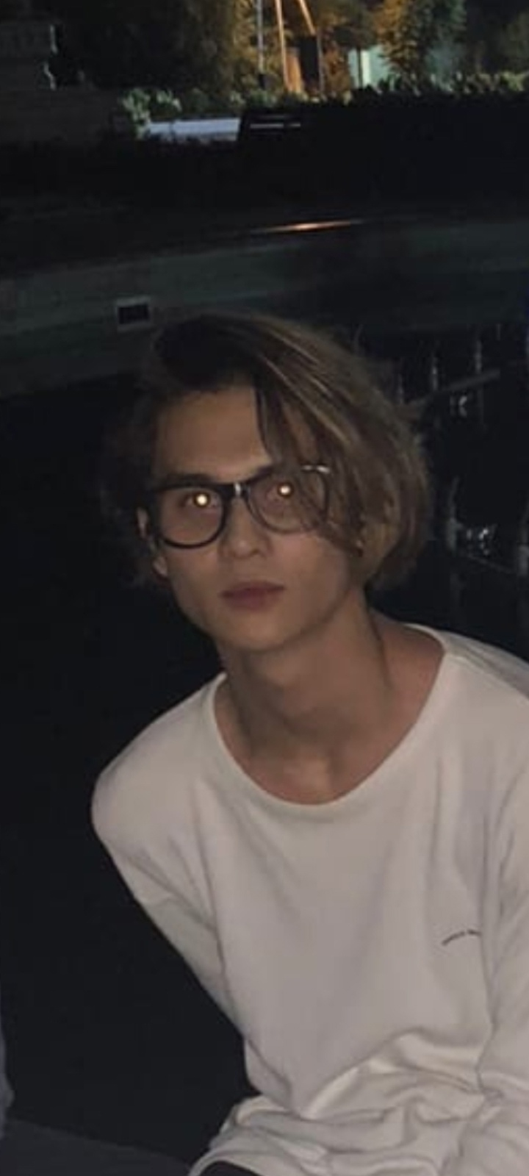

PostNEURO
Ерёмин Максим
+7-937-235-94-84
eryominem
(Telegram)
Фронтенд
Нгуен Игорь
Телефон
(Telegram)
Проджект-менеджер
Пасюга Анна
Телефон
(Telegram)
Бэкенд
1

Slide 3
Общие цели: помочь жителям Москвы
Ориентироваться в новостях
Выбирать то, что интересно им
2

Slide 4
1. Изучить
2. Разработать
Конкретные цели
путь пользователей в разделе новости сайта mos.ru и приложения "Моя Москва";
модель, предлагающую новости пользователям;
3

Slide 5
3. Модель также должна обеспечивать разметку по:
01
04
02
05
03
Органам исполнительной власти
Тегам
Другим возможным критериям
Руководителям орг. ипол. власти
тематикам
4

